Slide 1

选址项目串讲
皇秋曼
huangqiuman@baidu.com

Slide 2
串讲内容
项目前端部分
页面模块
遇到并解决的问题
FIS集成框架
项目API部分
代码部署
ODP环境

Slide 3
选址项目
提供城市信息
提供区域信息
供用户开店参考

Slide 4
页面模块
前端部分
前端框架FIS

Slide 5
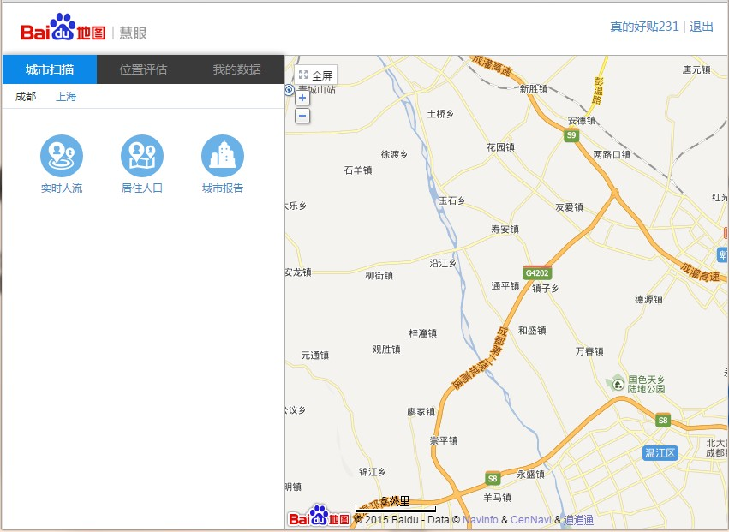
页面一
提供三个主要模块：
城市扫描
区域信息
我的数据

Slide 6
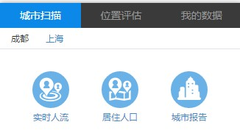

城市扫描
根据用户权限展示相应城市(开发中)
查看实时人流
数据来源：
数据格式: json格式
【经度，纬度，热度值】

Slide 7
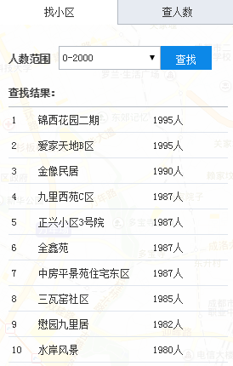
查看小区居住人口
获取数据：jsonp方式获取数据
即在ajax请求的url中加入callback=?参数
数据格式：
将json格式的数据包含在了callback方法中
城市报告数据还在生成中

Slide 8
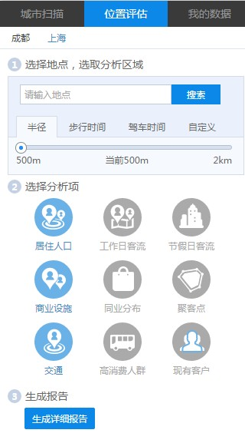
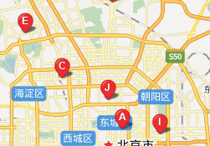


位置评估
选择分析区域
搜索地点数据来源：使用地图api的关键字搜索接口
http://developer.baidu.com/map/jsdemo.htm#i1_1
分析项
居住人口：该区域人口热力图
商业设施：数据来源采用地图api的区域关键字检索接口
交通 ：数据来源同商业设施检索
canvas

Slide 9
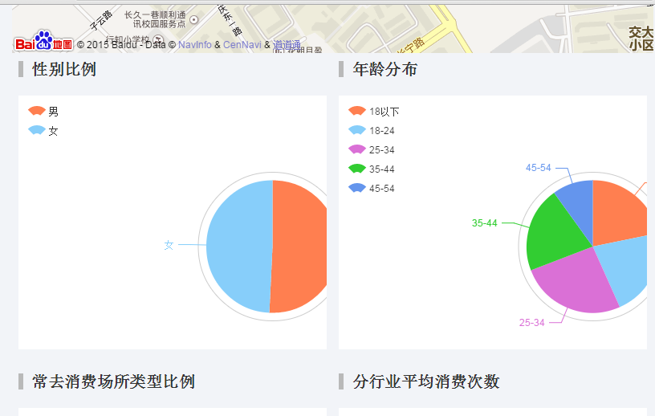
页面二
区域报告页
采用echarts将该区域内的人口画像，消费等信息
展现出来，供用户参考

Slide 10
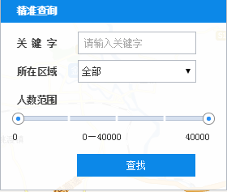

遇到的问题？
完善城市扫描→居住人口部分
人数范围部分

Slide 11
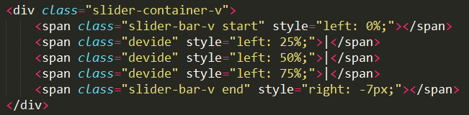
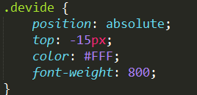
解决？

Slide 12
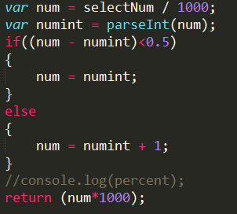

解决？
显示数值精度为“千”

Slide 13
什么是FIS？
FIS
自动化工具
代码部署
性能优化
模块化框架
开发规范
Notes:
解决前端开发中的这五个问题的工具框架

Slide 14
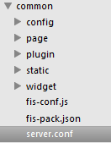
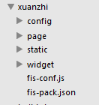
项目前端文件结构
通用模块 业务模块
通用模块为其他业务模块提供资源复用；
业务模块是根据具体业务划分

Slide 15
Widget组件
包含同名的tpl,js,css
可以独立开发，能复用
引入方便
{%widget name="xuanzhi:widget/village/village.tpl"%}

Slide 16
本地调试流程
1.release编译:
先编译项目再发布到本地服务器上
参数：-o、-m、-p、-w
2.启动服务器

Slide 17
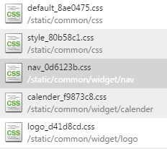
-o 对静态资源压缩
-m 为静态资源添加版本号，时间不同，后缀就不同，浏览 器就可以自动更新资源引用路径
Notes:
针对浏览器缓存的问题
修改了一个静态文件，浏览器缓存的还是之前旧的文件，会导致错误

Slide 18
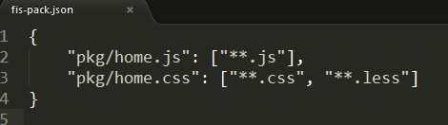

-p 对资源打包合并
-w 监听 修改文件保存之后就会自动编译手动刷新页面
Notes:
打包：减少http请求次数 提高性能

Slide 19
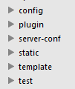
开发机代码部署流程
release编译项目也就是在本地产生一个产出目录，
该目录默认是在C:\Users\huangqiuman\AppData\Local\.fis-plus-tmp\www
产出目录

Slide 20
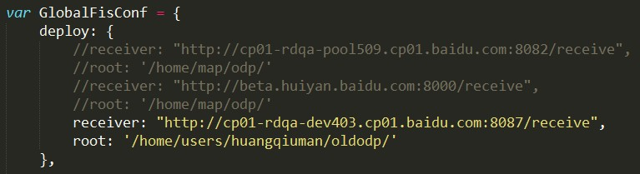
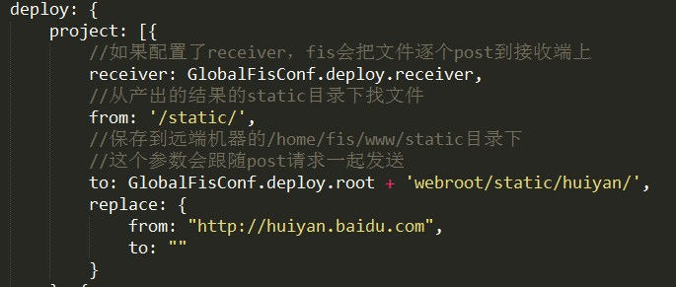
1、自动上传到开发机
配置发布时的部署接收端和目录 将产出目录逐个部署到相应的目录
要先将工作测试机odp/webroot/receive文件夹拷贝到自己开发机的相同目录下

Slide 21
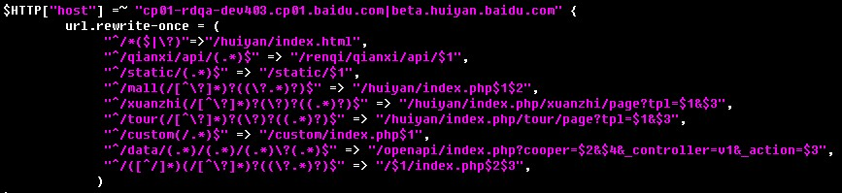
2、修改lighttpd.conf
先暂时上传到upload_tmp，故要在该目录上创建文件夹
重写url规则

Slide 22
API部分
部署开发机流程
ODP开发环境

Slide 23
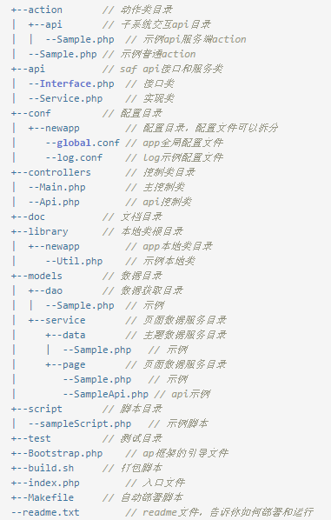
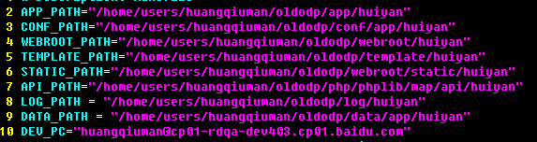
部署开发机流程
1、修改Makefile部署路径
2、执行make dev_pc 自动部署
3、重启webserver服务器

Slide 24
ODP
提供开发环境运行环境
快速创建代码框架
大量基础库和组件可以直接调用
Notes:
API建立在ODP环境之上的
利用App-cg工具快速创建

Slide 25
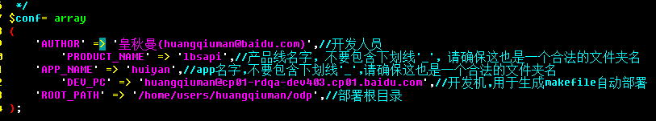
规范代码框架
生成：使用app-cg代码生成工具，
修改conf.php，十分方便
快速搭建开发环境，开发者可以进行业务逻辑开发

Slide 26
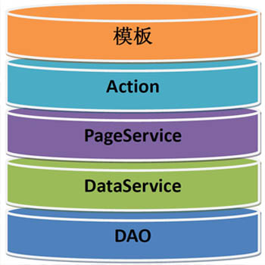
业务层分层开发规范

Slide 27
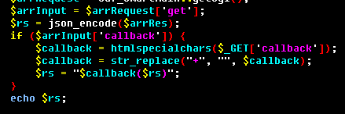
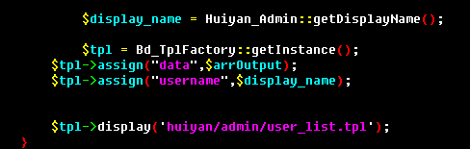
Template和DAO层可选
Action层不包含具体业务逻辑
仅仅包含页面相关的逻辑，如
包含整理结果的格式、输出等
调用service层

Slide 28
PageService层
处理与具体的请求相关的业务逻辑
调用DataService层
DataService层
对DAO层返回的数据拼装
多表级联查询
DAO层
具体的，无逻辑的数据操作
增删改查操作

Slide 29
ODP基础库
可以直接调用，十分方便
Bd_Init 初始化环境
Bd_TplFactory 获取smarty实例
不熟悉的库：
Bd_AppEnv
Bd_Conf
Bd_Log
Bd_String

Slide 30
url:cp01-rdqa-dev403.cp01.baidu.com:8087/xuanzhi
？？
显示选址宝页面

Slide 31

Lighttpd.conf中的rewrite规则，将其改为
cp01-rdqa-dev403.cp01.baidu.com:8087/huiyan/index.php/xuanzhi/page
Webroot/huiyan/index.php：AP框架被初始化

Slide 32

Xuanzhi/page部分参与路由，找到controller/Xuanzhi.php:

Slide 33
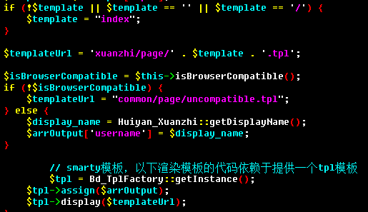
在actions/xuanzhi/下找到Page.php
对应的模板分别为：
浏览器兼容：
xuanzhi/page/index.tpl
浏览器不兼容：
common/page/uncompatible.tpl

Slide 34
Thank U!!

